Slide 1
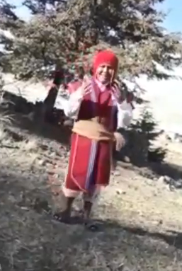
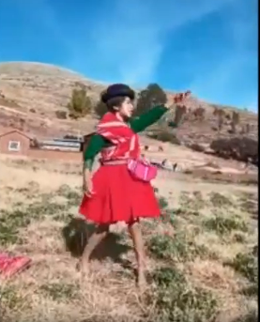
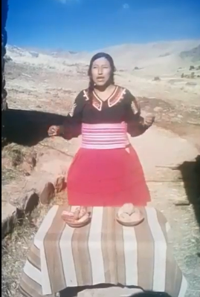
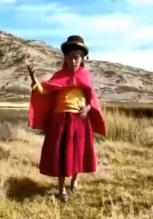
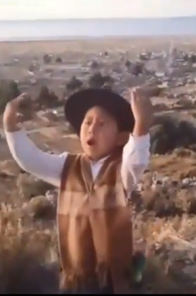
IV CONCURSO VIRTUAL DE DECLAMACIÓN DE POESÍAS
“WAWANAKANA ARUPA”

Slide 2
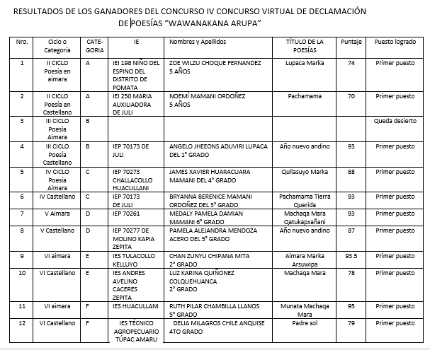
RESULTADOS DE LOS GANADORES DEL CONCURSO IV CONCURSO VIRTUAL DE DECLAMACIÓN DE POESÍAS

